Slide 1
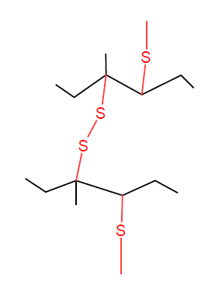
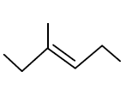
2-Methylbut-1,3-dien (Isopren)
Polymerisation
n
Vulkanisation
n
+Schwefel
n
n

